Slide 1
5조 쇼핑몰
조장 : 홍한솔
조원 : 김성태 권재범 송인한 손혁진

Slide 2



개발환경
01
02
03
Spring-works-3.9.7
ORACLE 11g
Apache Tomcat 8.5

Slide 3
주요기능
01
회원가입
로그인/로그아웃
회원정보 수정
02
상품 등록/수정/삭제
장바구니 ( 가격계산/수정/삭제 )
댓글 – 한 줄 후기 ( 등록/삭제 )
Member 회원
Product
상품
03
04
로그인/로그아웃
회원 정보 보기
이메일 보내기
글 등록/수정/삭제
조회수
Board
게시판
Admin
관리자

Slide 4
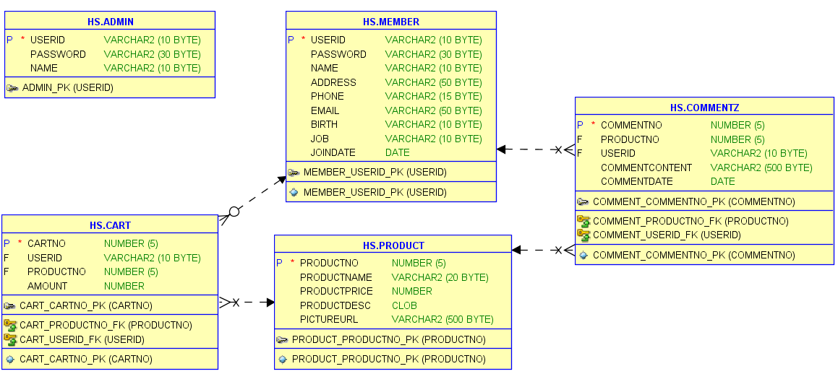
ERD

Slide 5
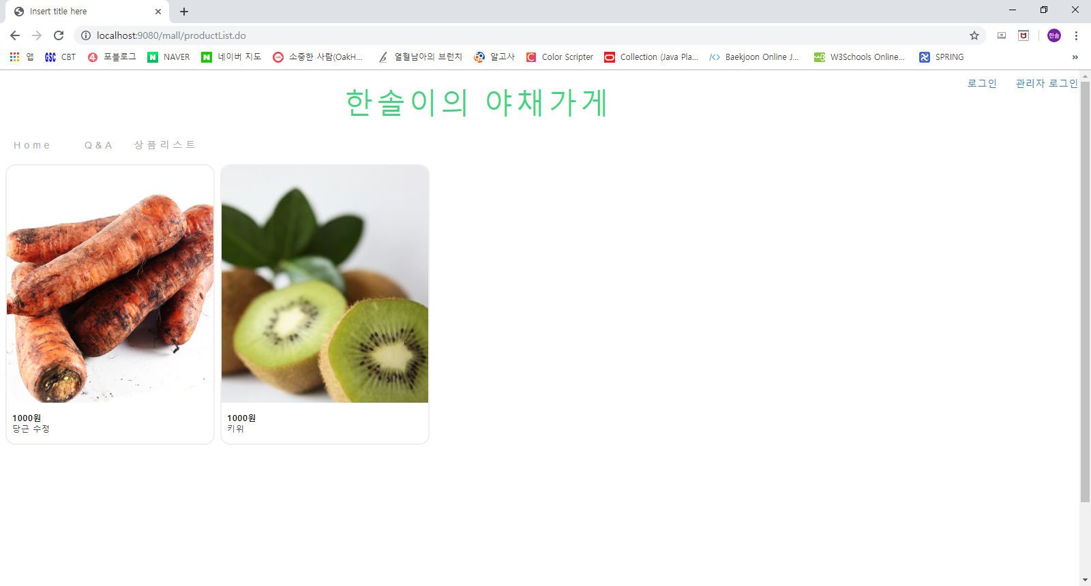
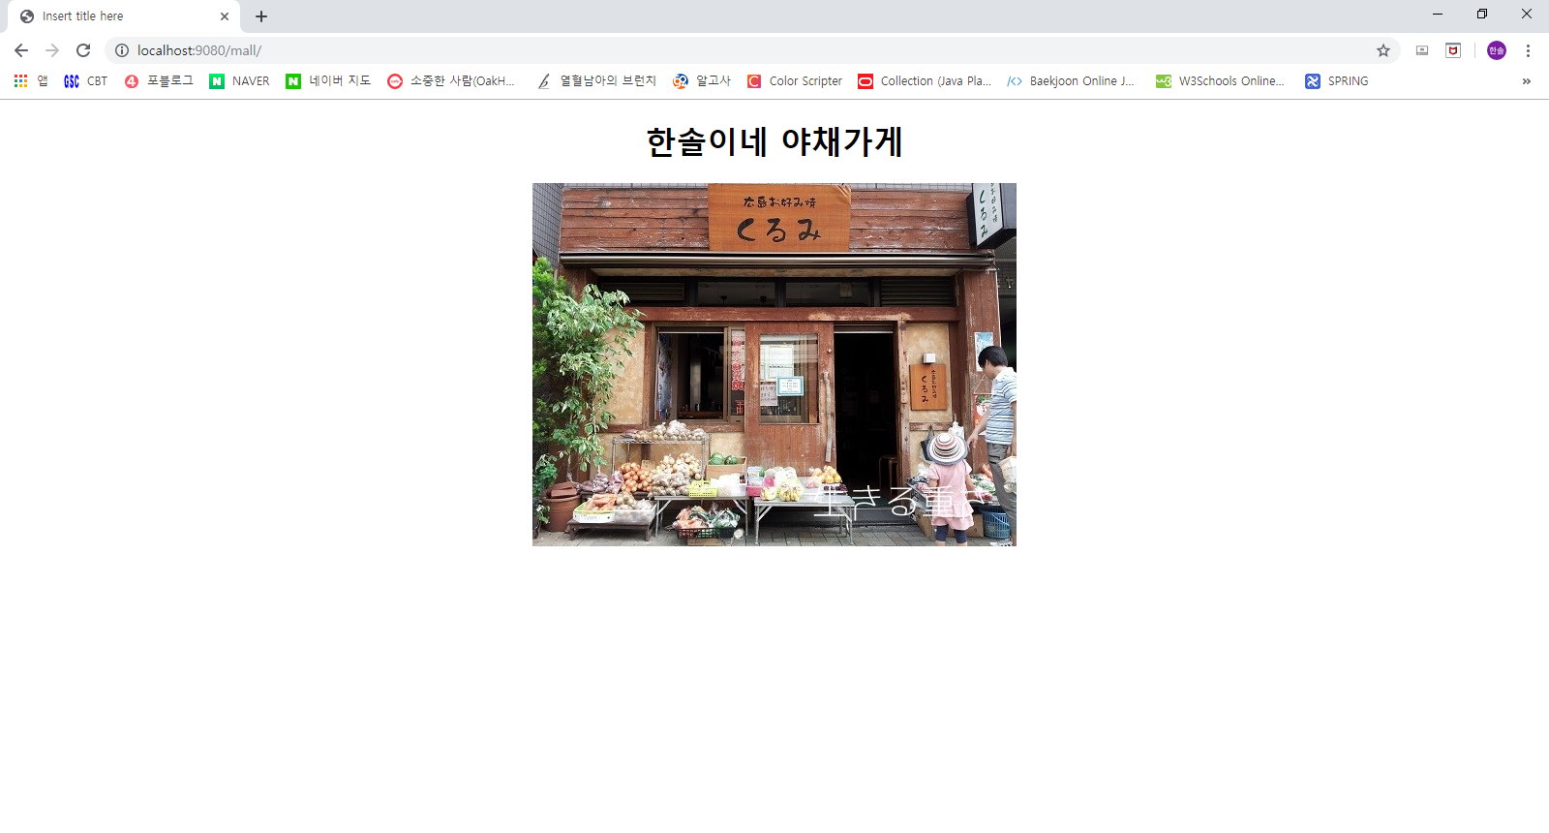
Main
Click

Slide 6
Member

Slide 7
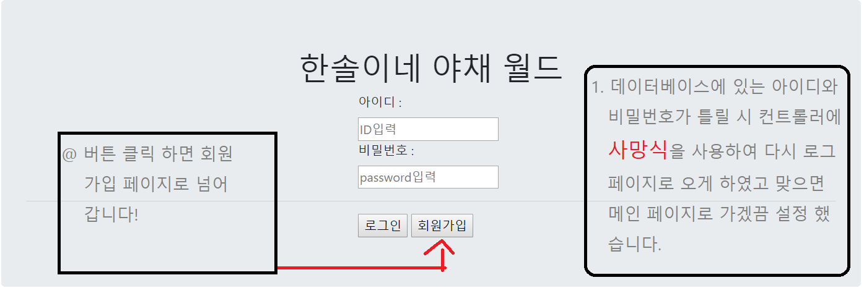
Member
삼항 연산식

Slide 8
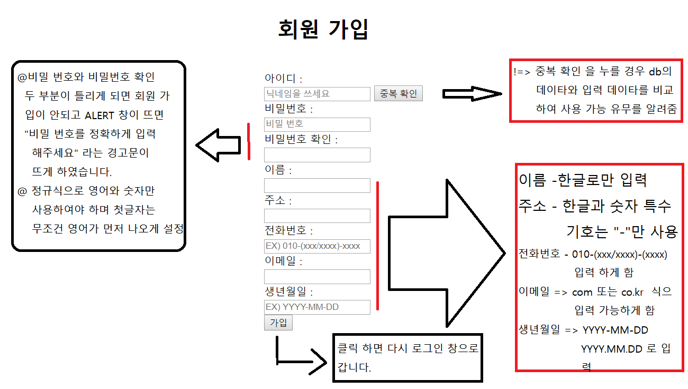
Member

Slide 9
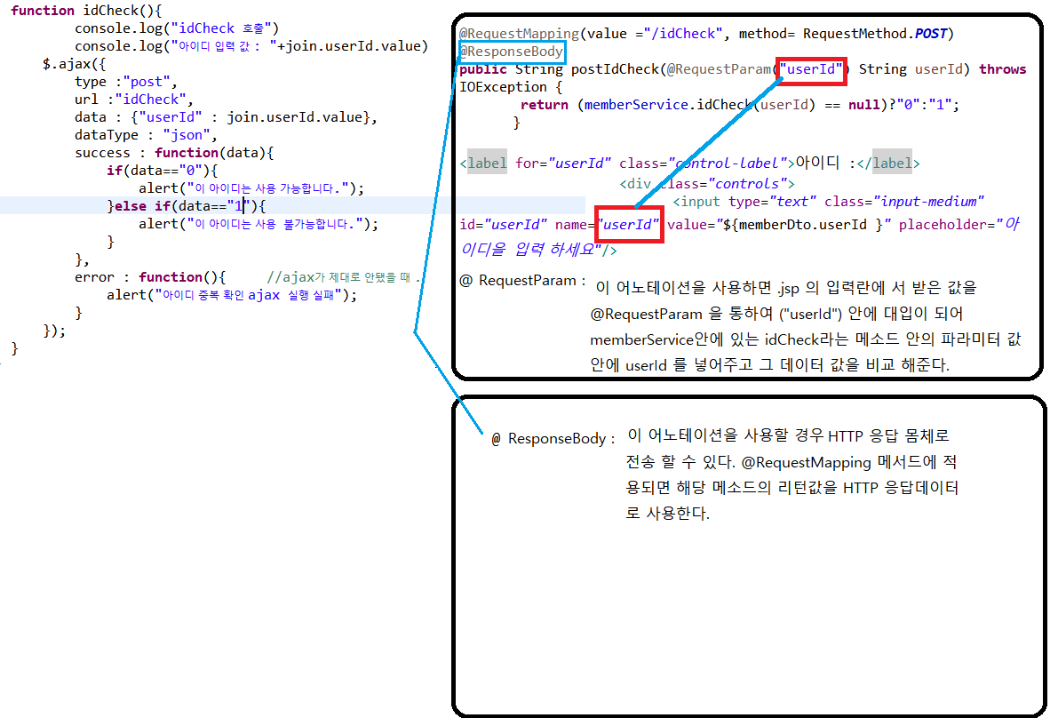
Member

Slide 10
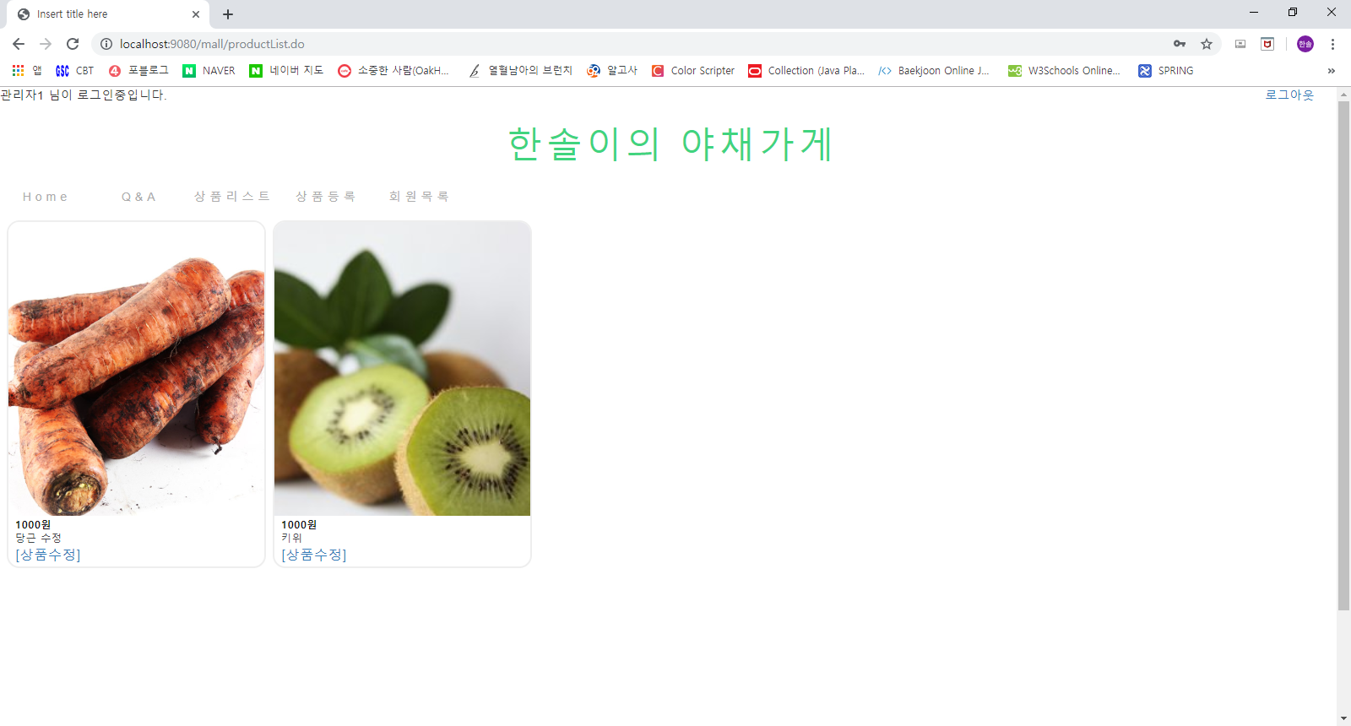
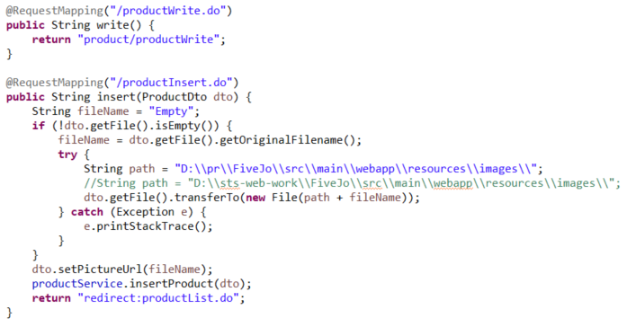
Product-등록

Slide 11
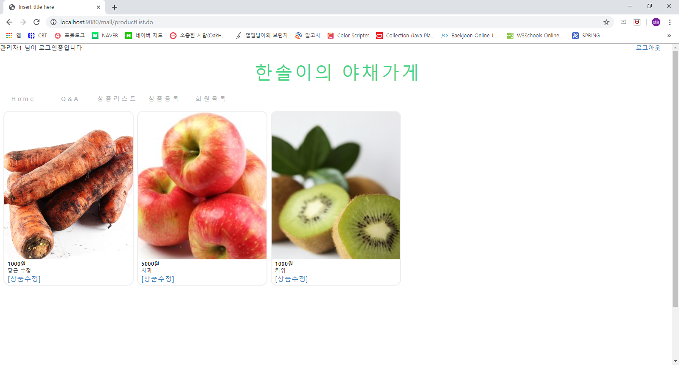
Product

Slide 12
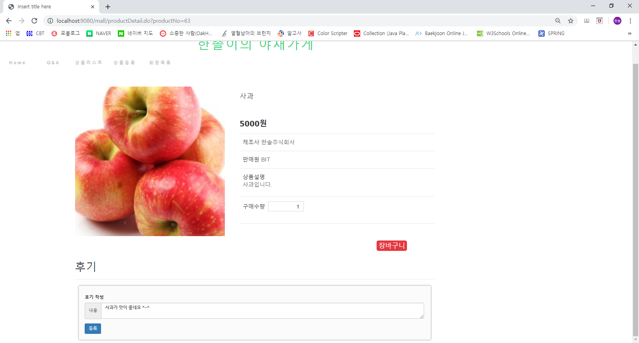
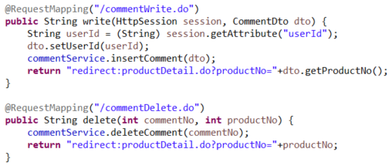
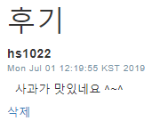
Product

Slide 13
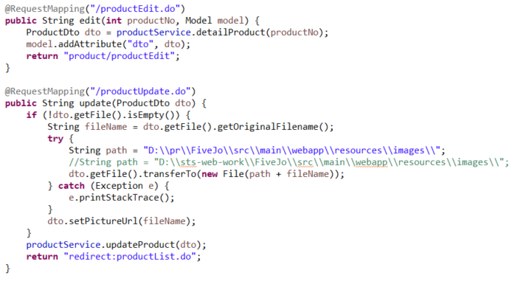
Product-수정

Slide 14
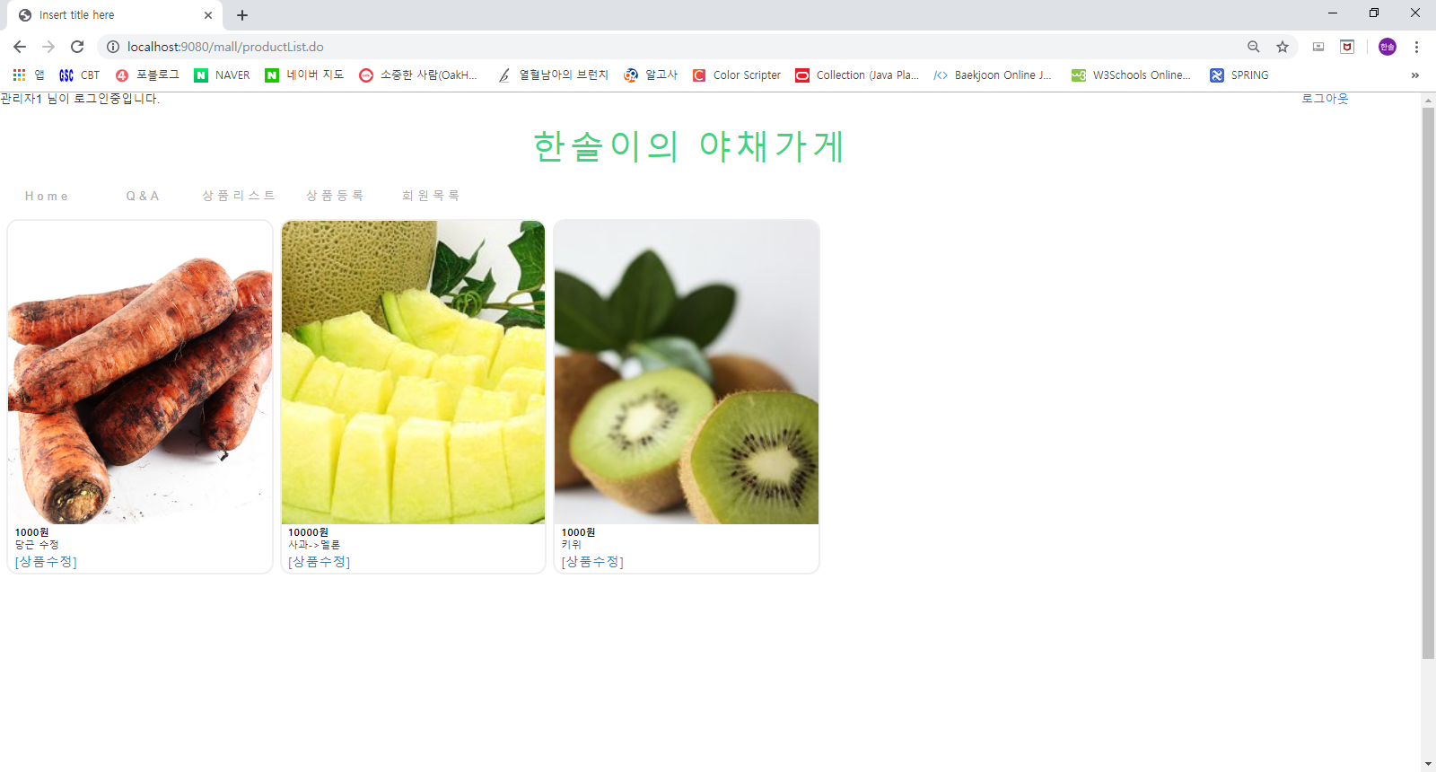
Product

Slide 15
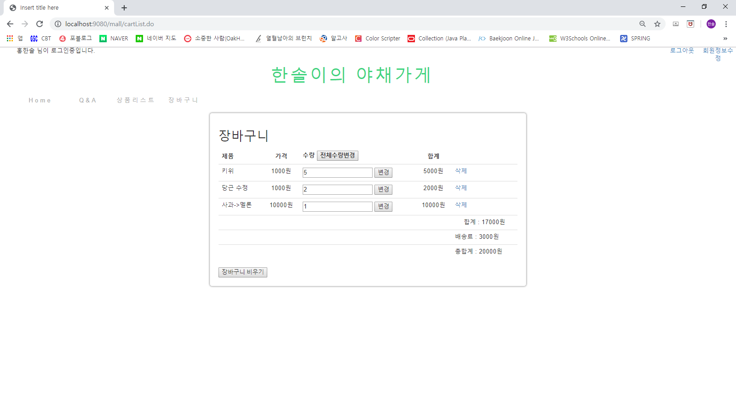

Product

Slide 16
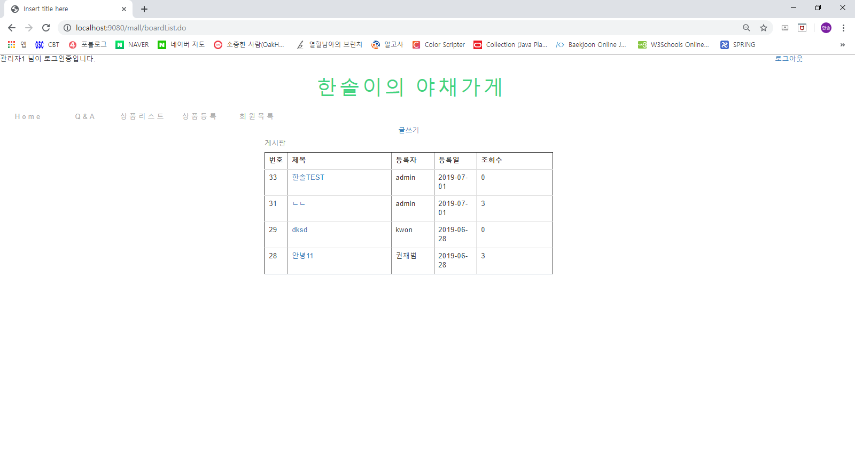
Board
로그인 했을때만 글쓰기가 보이게

Slide 17
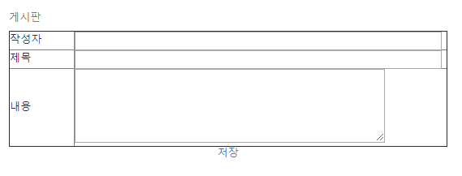
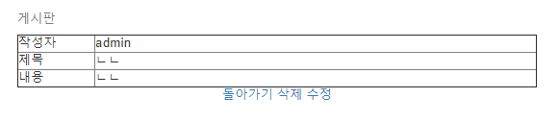
Board
글 쓰기
글 읽기

Slide 18
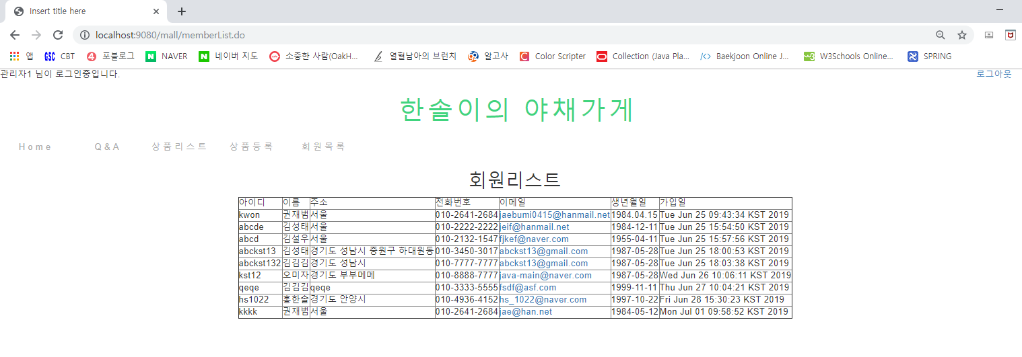
Admin

Slide 19
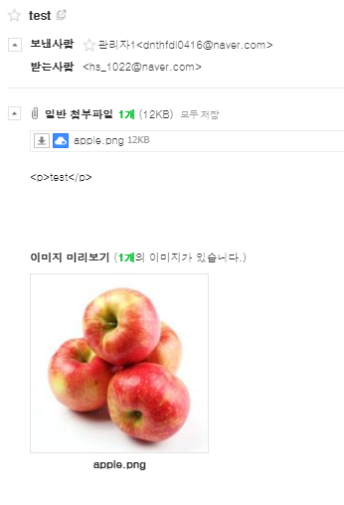
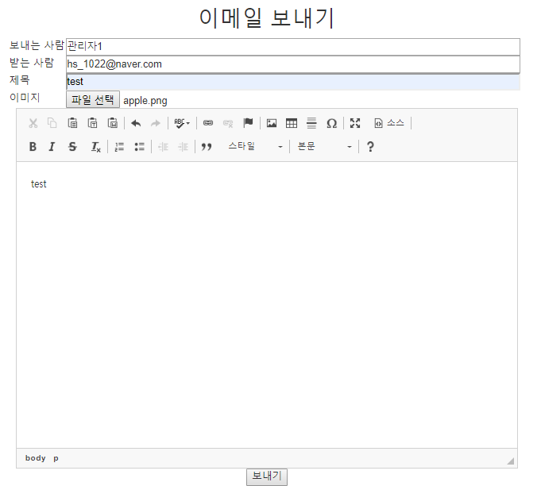
Board

Slide 20
들어주셔서
감사합니다!

